Slide 1

Digitalizace údržby dopravní infrastruktury v gesci Správy a údržby silnic Pardubického kraje
PASPORT VEGETACE v SÚSPK
Petr Mališ 16.4.2026
PROJEKT DIGITALIZACE – SÚSPK
Prezentace projektu

Slide 2
AGENDA
  Stav pasportu vegetace
  Mobilní aplikace
  Webová aplikace
  Praktická ukázka
  Co nás čeká

Slide 3
Stav pasportu zeleně
Současný stav pasportu vegetace - SÚSPK
  Projekt digitalizace zavedl jednotnou metodiku (P1) pro sběr a inventarizace pasportu, PSM a APSM
  110 000+ záznamů stromů v databázi (kompletní aktualizace cest mistrovství Chrudim)
  15 049 záznamu plošné vegetace – trávní a jiné porosty
Využíti a cíle využití pasport v provoze
  Evidence a aktualizace prvků zeleně přímo v terénu
  Geolokační zaměření a přesná identifikace
  Fotodokumentace a její okamžité přiřazení
  Hodnocení zdravotního stavu, plánování a evidence zásahů (řez, kácení, výsadba, údržba)
  Práce offline i online
  Kontrola a revize dat v reálném čase
  Rychlé vyhodnocení stavu zeleně v lokalitě, podklad pro plán prací a rozpočty
  Propojení terénních pracovníků, správců a managementu (jedna pravda o datech)
  Integrace na další systémy (GIS, pasporty, majetek) – návaznost na mapové podklady, evidenci majetku obce/města nebo další agendy

Slide 4
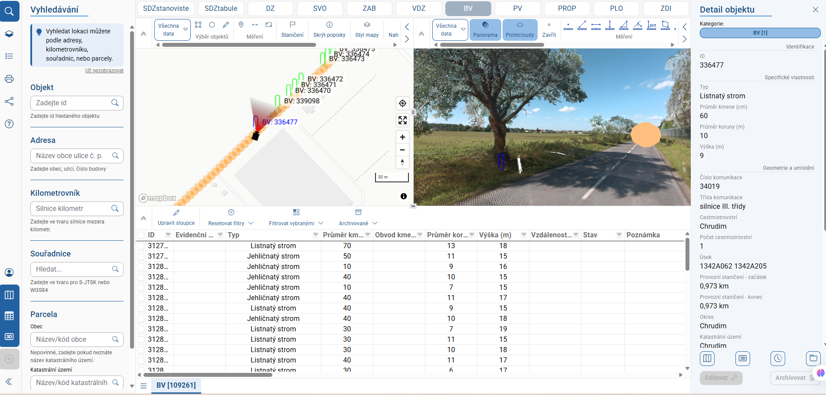
Webová aplikace - PSM

Slide 5
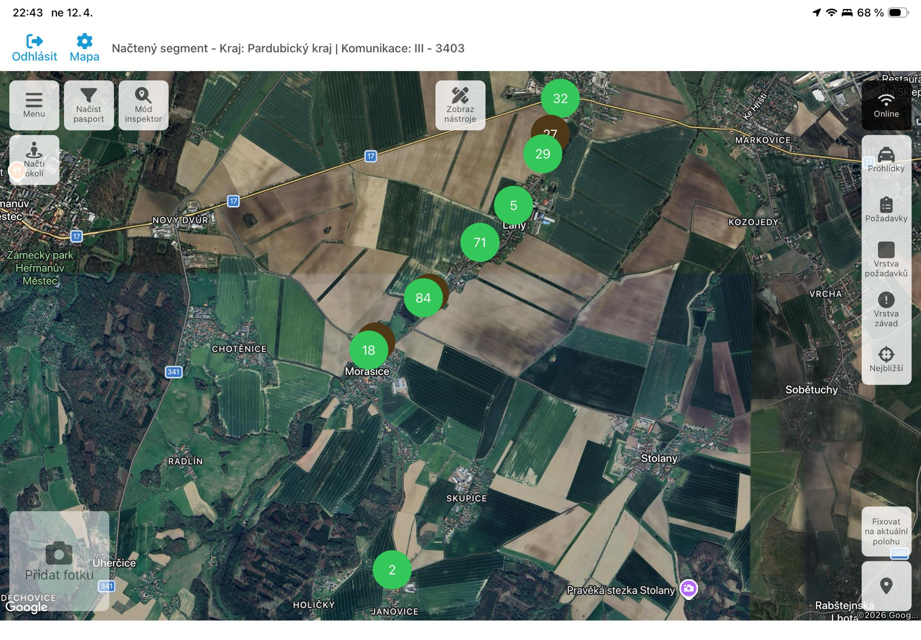
Terénní aplikace - APSM
Aktuální data přímo z terénu - Mobilní aplikace umožňuje okamžitý zápis pasportních údajů, změn a fotodokumentace přímo na místě.
Rychlá evidence změn a závad - Nové skutečnosti jsou ihned zaznamenány do pasportu a dostupné dalším útvarům bez zbytečných prodlev.
Jednotný a přehledný nástroj pro provozní úsek - Agendy pasportu silničního majetku sjednocují postupy a usnadňují každodenní práci v provozu.

Slide 6
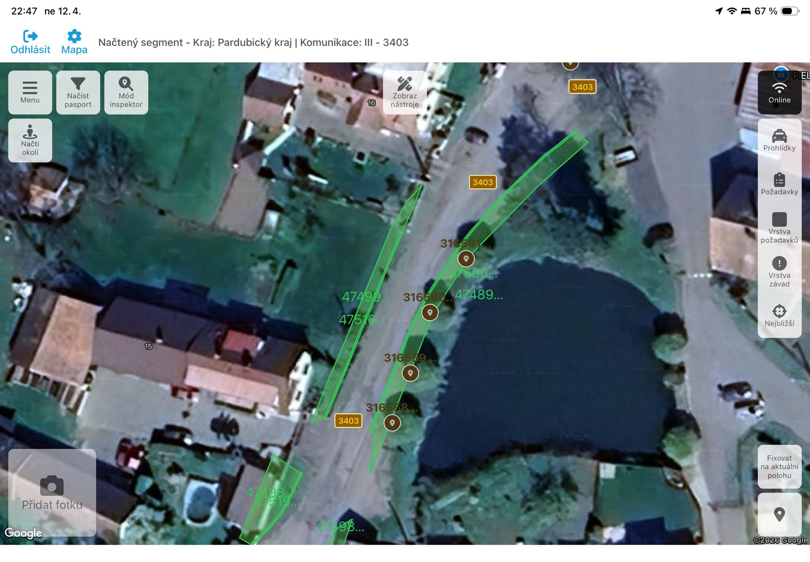
Terénní aplikace - APSM
Aktuální data přímo z terénu - Mobilní aplikace umožňuje okamžitý zápis pasportních údajů, změn a fotodokumentace přímo na místě.
Rychlá evidence změn a závad - Nové skutečnosti jsou ihned zaznamenány do pasportu a dostupné dalším útvarům bez zbytečných prodlev.
Jednotný a přehledný nástroj pro provozní úsek - Agendy pasportu silničního majetku sjednocují postupy a usnadňují každodenní práci v provozu.

Slide 7
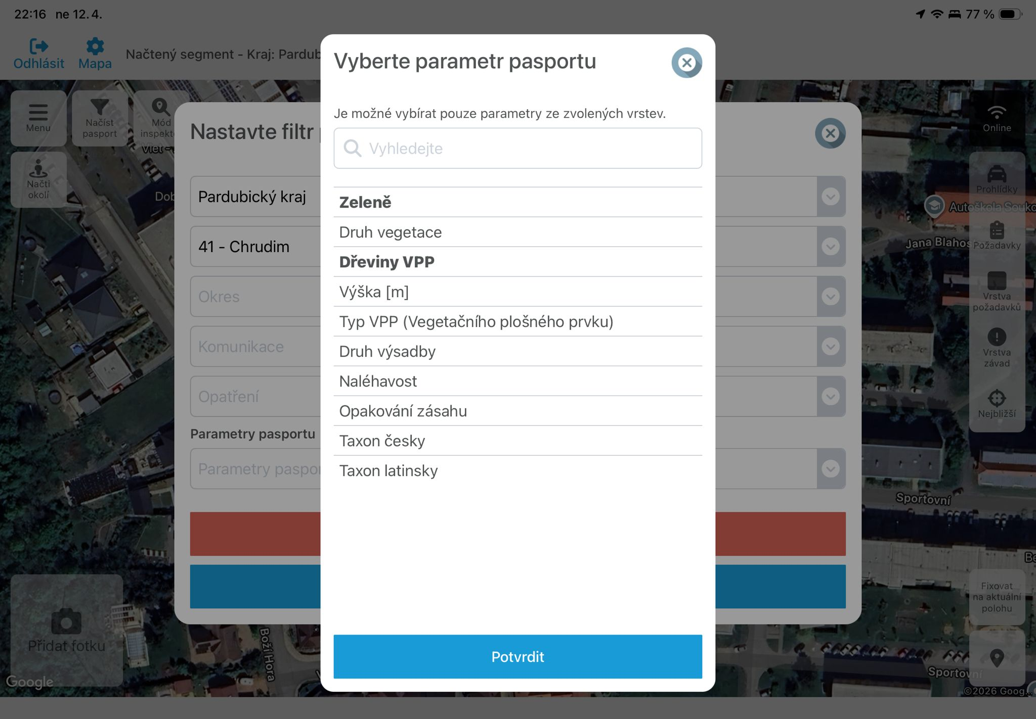
Terénní aplikace - APSM
Pokročilé vyhledávání a filtrování dle parametrů. – pro jednotlivé vrstvy a atributy
Načtení okolí pro rychlou orientaci v prostoru – dle aktuální GPS se načtou veškeré prvky v okolí
Přímá editace prvků z terénu – Každý prvek potom mohu upravovat, přidávat nebo nastavovat jeho opatření

Slide 8
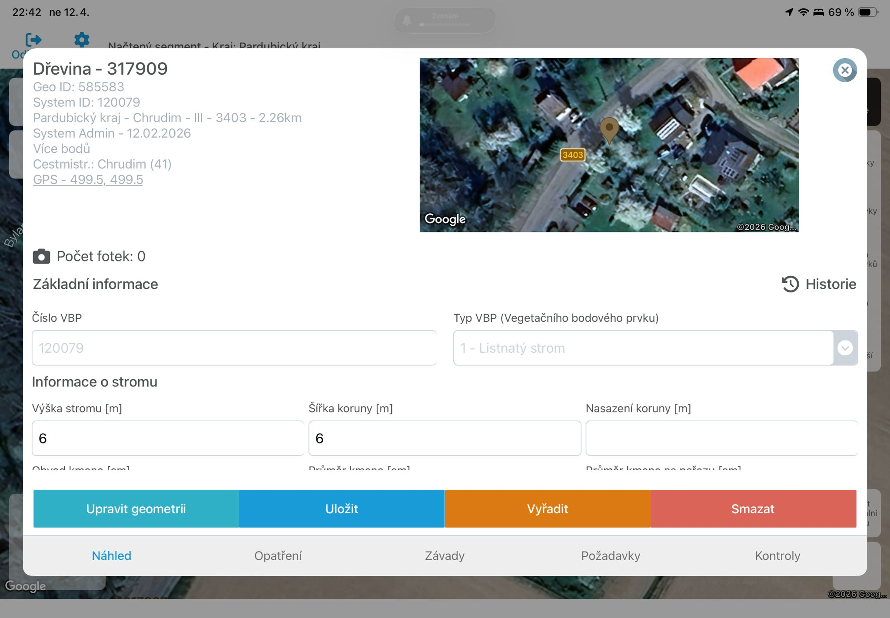
Terénní aplikace - APSM
Pokročilé vyhledávání a filtrování dle parametrů. – pro jednotlivé vrstvy a atributy
Načtení okolí pro rychlou orientaci v prostoru – dle aktuální GPS se načtou veškeré prvky v okolí
Přímá editace prvků z terénu – Každý prvek potom mohu upravovat, přidávat nebo nastavovat jeho opatření

Slide 9
Praktická ukázka APSM aplikace
Aplikace APSM – praktická ukázka (iPad – pasport zeleně)
  Otevření mapy a orientace v území– ukázka aktuální polohy, vrstvy zeleně Vyhledání konkrétního stromu/prvku– filtrování dle druhu, lokality, kliknutí do mapy
  Detail prvku zeleně– zobrazení atributů (druh, stáří, stav, poslední zásah, poznámky)
  Pořízení fotodokumentace– nafocení aktuálního stavu a okamžité uložení k prvku
  Editace dat přímo v terénu– změna stavu (např. poškození), doplnění poznámky nebo plánovaného zásahu
  Založení nového prvku– vytvoření nového stromu/keře v mapě (GPS bod + základní atributy)
  Ukázka offline režimu– práce bez signálu + následná synchronizace dat
  Plán údržby / zásahů– zobrazení plánovaných prací v lokalitě (např. řezy, kácení)
  Rychlá kontrola kvality dat– upozornění na nevyplněné povinné údaje nebo nesrovnalosti
  Synchronizace a sdílení dat– odeslání změn do centrálního systému, okamžitá dostupnost pro ostatní
Zkušenosti z terénu (co šetří čas a tedy peníze)
  Mobilní aplikace (tablet, telefon) pro iOS a Android
  Používání tabletu s perem
  Zařízení s vyšším jasem
  Nezávislý internet – datová SIM s LTE

Slide 10
Co nás čeká
Plán do budoucna – rozvoj a využití pasportu zeleně
  Pravidelná aktualizace a revize dat– systematické kontroly v terénu, nastavení cyklů revizí (např. 1× ročně / dle rizikovosti)
  Zvyšování kvality dat– doplnění chybějících atributů, sjednocení klasifikací (druhy, stav, zásahy), eliminace duplicit
  Rozšíření datového modelu– doplnění dalších parametrů (např. rizikovost stromů, ekologická hodnota, vazba na majetek)
  Automatizace generování dokumentů– výstupy typu: inventarizační seznamy, podklady pro kácení, reporty o stavu zeleně, exporty pro úřady
  Napojení na rozpočty a plánování údržby– propojení evidence na plán prací, finanční plánování a sledování nákladů
  Pokročilé analýzy a reporting– přehledy stavu zeleně, trendové analýzy, identifikace rizikových lokalit
  Integrace s dalšími systémy– GIS, majetkové evidence, workflow systémy, případně ekonomické systémy obce/města
  Rozvoj mobilní aplikace– zjednodušení práce v terénu, nové funkce (např. hlasové zadávání, automatické vyplňování, lepší offline režim)
  Školení uživatelů a metodická podpora– průběžné vzdělávání pracovníků pro správné a jednotné zadávání dat
  Využití moderních technologií– např. AI pro rozpoznávání stromů z fotek, automatické vyhodnocení stavu nebo detekce změn

Slide 11


DĚKUJEME ZA
POZORNOST

